Slide 1
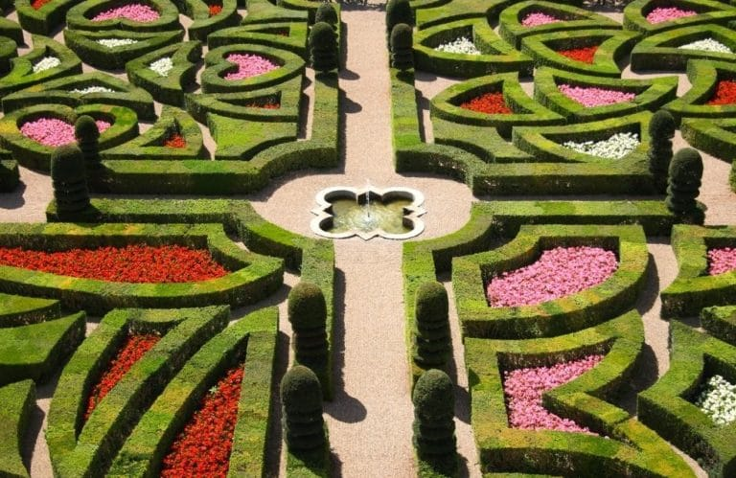
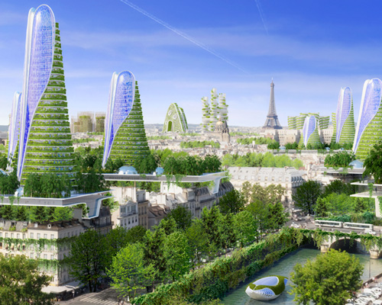
L’évolution de la gestion
des espaces verts et naturels des collectivités
dans une démarche de
développement durable
Notes:
Nous allons essayer de comprendre et de se positionner dans cette évolution dans la gestion des espaces verts et naturels des collectivités.
Une évolution historique des jardins
Année 70: tous les espaces verts sont entretenus de la même façon. Normalisation de l’entretien. Domination de la nature.
Année 90: (94 Strasbourg) gestion des espaces verts. Les usages sont primordiaux avec un entretien différencié. Du plus horticole au plus naturel
Depuis 2005 à Maintenant: un entretien écologique et respectueux de l’environnement. Renaturation de la ville. Accompagner la nature

Slide 2

MANAGEMENT ENVIRONNEMENTALE
GESTION ECOLOGIQUE
GESTION EXTENSIVE
ECO AMENAGEMENT
GESTION DIFFERENCIEE
ECOGESTION
ACTIONS ENVIRONNEMENTALES
CONCEPTION DIFFERENCIEE
HORTO ECOLOGIE
Notes:
L’objectif de cette intervention est aussi de sortir de cette spirale.

Slide 3
ÉVOLUTION DES PRATIQUES
DEVELOPPEMENT DURABLE
Agenda 21 Charte environnement
GESTION DIFFERENCIEE
GESTION ECOLOGIQUE
Réduction des phytos et du chimique
Gestion de l’eau
Gestion des déchets
Biodiversité
Végétalisation arborée
et arbustive
TRADITIONELLE
EXTENSIVE
PLANS DE GESTION
ANALYTIQUE
Notes:
Gestion traditionnelle des espaces verts jusqu’au années 90. L’entretien est identique sur tous les espaces verts. La gestion différenciée est une évolution de nos pratiques de maintenance qui doit répondre aux besoins des habitants en privilégiant la protection de l’environnement à un coût raisonnable.
La gestion écologique ou démarche environnementale met en œuvre les actions environnementales. Ces deux GOUVERNANCES d’un service espaces verts sont liées et complémentaires. La confusion des termes utilisés est souvent dû aux références: politique de service ou gestion d’un site?
Les herbes hautes ou les prairies fleuries sont des pratiques de la gestions différenciées alors que la gestion de l’eau ou des déchets sont des actions de la démarche environnementale. FAUX
La gestion différenciée dépend de la conception différenciée; Si la conception n’est pas différenciée, il ne peut y avoir de gestion différenciée.
La conception écologique, c’est un aménagement répondant en priorité aux enjeux environnementaux.

Slide 4
Gestion différenciée
Définition :
c’est la gestion qui prend en compte les caractéristiques géographiques, écologiques et paysagères des différents sites, leur fréquentation, leur usage… usages.ppt Afin d’adapter les interventions d’entretien en préservant l’environnement.
Description
Il s’agit de faire varier et de moduler la création et l’entretien des espaces en fonction de leur situation urbaine et historique,
de leur usage, en allant d’un entretien traditionnel et soigné
dit « horticole » à un entretien extensif, dit écologique.
Notes:
J’espère que vous êtes d’accord sur ces deux définitions presque identiques.
On emploie malheureusement le terme de gestion différenciée en englobant aussi toutes les actions possibles en faveur du développement durable dans les espaces verts.
Une des fausses définitions sur la gestion différencié : c’est une gestion purement écologique où on laisse faire la nature. La gestion différenciée a des objectifs environnementaux mais elle ne prône pas le « tout écologique »
Une mauvaise justification « Elle fait automatiquement gagner du temps et de l’argent ». « Faire mieux avec moins »

Slide 5
Gestion différenciée
La gestion différenciée fait évoluer le modèle horticole standard en intégrant un souci écologique à la conception et à la gestion des espaces verts. Elle permet de gérer au mieux le patrimoine horticole et naturel d’une ville par le biais :
d’une connaissance exacte de ce patrimoine ;
de protocoles de gestion adaptés aux types de milieux ;
d’un plan de formation pour les agents, techniciens et les responsables ;
d’un engagement politique clair qui s’inscrit dans la perspective de développement durable et des agendas 21 locaux ;
d’une communication efficace auprès du public ;
La variété des types d’espaces et de leurs affectations permet de répondre
au mieux aux multiples utilisations contemporaines (loisirs familiaux, sportifs, festifs, pédagogiques, calme et repos, petite enfance…).
Notes:
Process

Slide 6
Traditionnelles Gestion différenciée Eco gestion
Gestion différenciée = Traditionnelles Gestion extensive
DESCRIPTION :
MÉTHODOLOGIE :
- fleurissement
- strate herbacée
- les arbustes
- les arbres
- le mobilier et les équipements
- les surfaces inertes
Typologie
Code qualité
Cahier des prescriptions
Notes:
La gestion différenciée est un ensemble de pratiques qui va de la gestion traditionnelle à la gestion extensive sur une commune.
Fleurissement: Fleurissement en adéquation avec la typologie. Traditionnel à tapis ou en prairie fleurie naturelle voir évolution du fleurissement.
Strate herbacé: introduction de prairie urbaine et des herbes hautes avec possibilité de green sur des espaces prestigieux et sur fréquentés
Les arbustes non taillés ou rabattus tous les 5 ans sur certains espaces
Les arbres sont élaguer en privilégiant une taille douce

Slide 7
La gestion différenciée est une base de gestion en espaces verts
Gestion du patrimoine arboré,
Gestion du mobilier et des équipements, aires de jeux
Plan de désherbage,
Plan de fleurissement,
Plan des points d’arrosage et gestion des économies d’eau…
Gestion ou comptabilité analytique :
investissements,
moyens humains,
ratios,
coût…
« La connaissance du patrimoine
et des moyens de productions
sont indispensables à la gestion »
Notes:
Attention sécurité et tribunal

Slide 8
MISE EN ŒUVRE
DE LA GESTION DIFFÉRENCIÉE
Communication
Inventaire
Code qualité et typologie des espaces
Application sur les sites
Évaluation
Notes:
Réaliser l’inventaire des espaces verts du gestionnaire en fonction des attentes et usages des utilisateurs, ainsi que des caractéristiques de chaque espace. Il est également intéressant de dresser un bilan écologique et un état des lieux des pratiques d’entretien, qui serviront d’état initial lors de l’évaluation du plan de gestion et des pratiques mises en
Définir des enjeux et objectifs de gestion à court, moyen et long terme. Concilier enjeux environnementaux et les usages sur les sites
Classer les espaces par type d’espace (à l’échelle de la commune) ou par strate de la végétation (au sein d’un même site) selon l’intensité d’entretien désirée. Cette classification permet d’optimiser la répartition de la charge de travail, tout en évitant d’effectuer un entretien uniforme sur l’ensemble des espaces
Planifier des opérations de gestion à effectuer selon les classes identifiées. Cette planification comprend différentes informations comme la période et la fréquence d’intervention, le matériel utilisé, les modalités de contrôle, un tableau de bord de suivi, etc. Le plan de gestion est associé à une période donnée (quelques années) et est amené à évoluer. En effet, il est essentiel d’évaluer les effets réels des pratiques par rapport aux objectifs visés, pour rectifier si besoin les modalités d’entretien.
J’évoquerais la communication en dernier car c’est l’action primordiale qui a lieu tout au long du procédé.

Slide 9
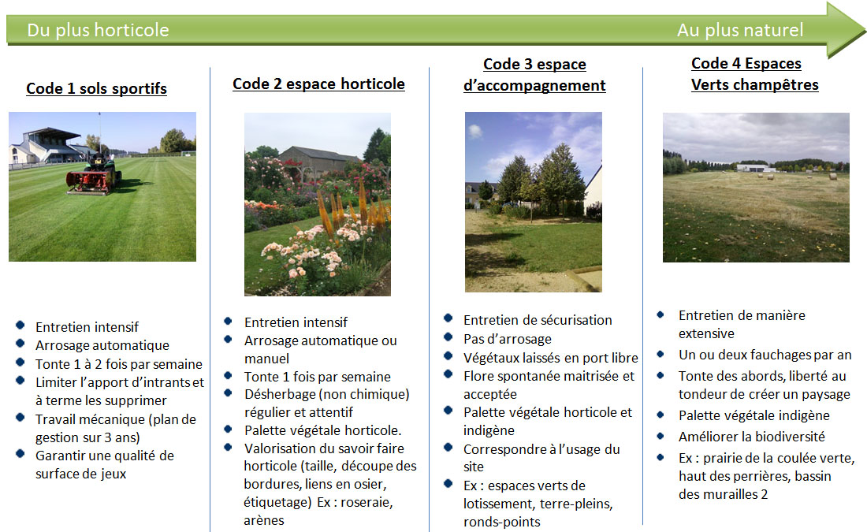
..\..\acceptation et gestion de l'herbe spontanée\films\5gestion différencié.mp4
Notes:
9
Réflexion sur les moyens humains, sur le changement de matériel et les investissements.

Slide 10
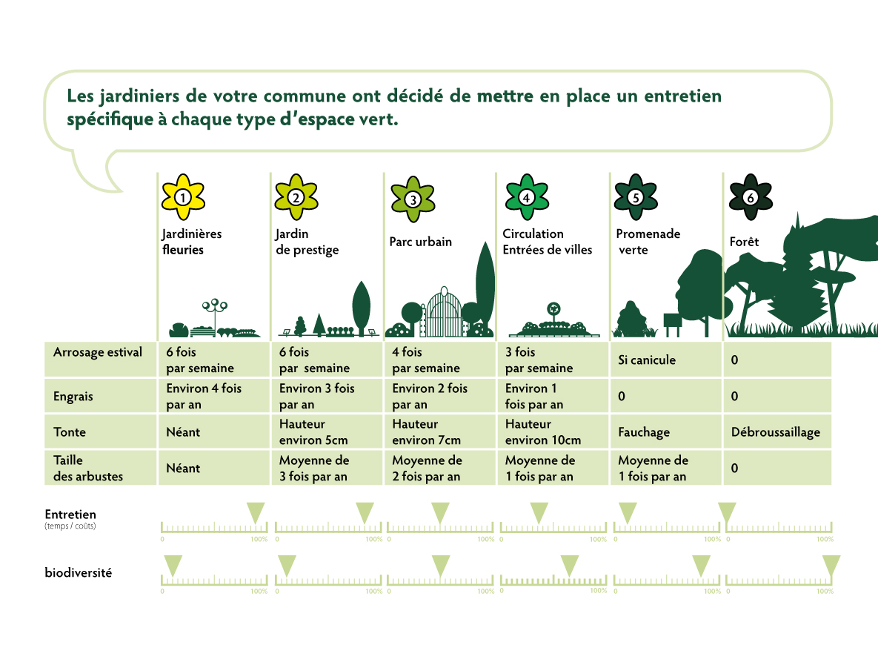
Notes:
10
Fiches techniques d’intervention : taille raisonnée des arbustes et arbrisseaux, programmation de l’arrosage, gazons et prairies….

Slide 11
Communication
L’information et les explications auprès du public des raisons du changement des pratiques.
La valorisation d’une démarche participative pour une appropriation commune et une diffusion dans les pratiques de jardinage individuelle.
Réunions, informations, formations, animations, manifestations évènementielles, expositions.
Démarche éducative auprès des enfants.
Guides, plaquettes, panneaux informatifs et signalétiques.
Reportages TV, articles de presses.
Diffusion des Sites internet et de la bibliographie.
Notes:
C’est le jardinier qui est le meilleur vecteur d’information du public. Si les appels téléphoniques se bousculent à la mairie, c’est que vous n’avez pas communiquez.
Voir les différents outils.
Le jardinier a appris de nouvelles compétences et à approfondit ces techniques de bases. Il a réparti son temps de travail différemment.

Slide 12
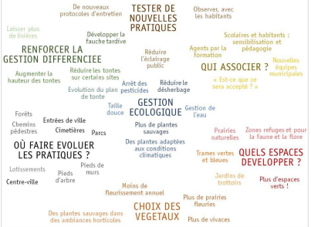
Après COVID
Notes:
Bouleversement par le COVID et un temps d’arrêt d’activité: Pendant propreté, arrosage, achats sports. Après Désherbage, tontes, plantations. Moins d’entretien horticole + de biodiversité

Slide 13
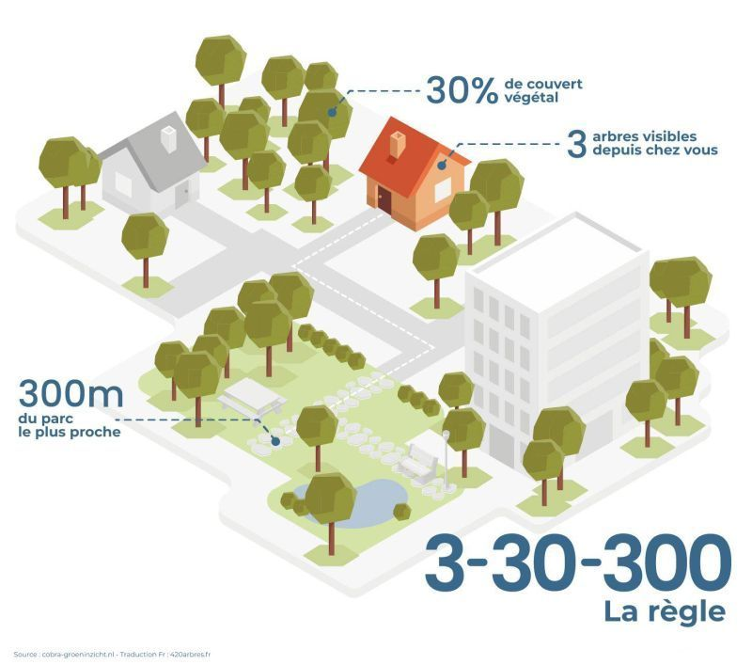

Slide 14
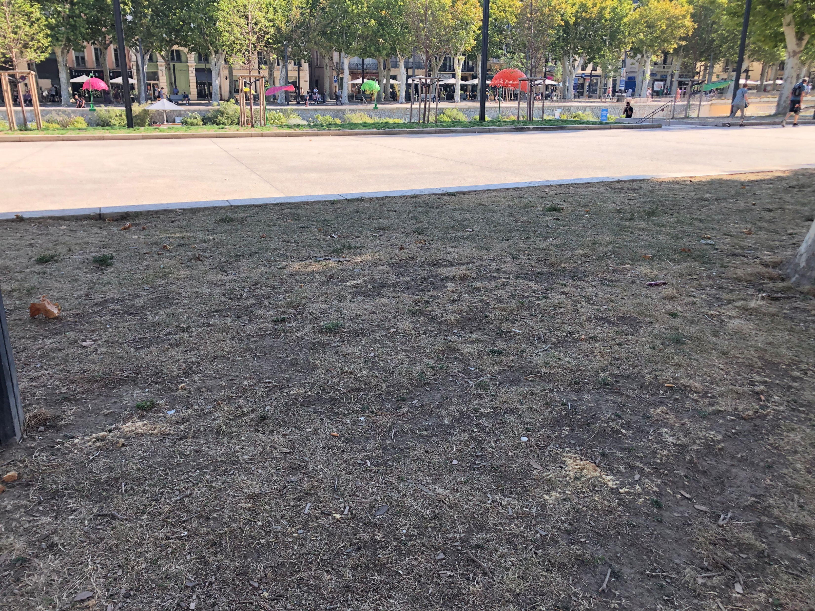
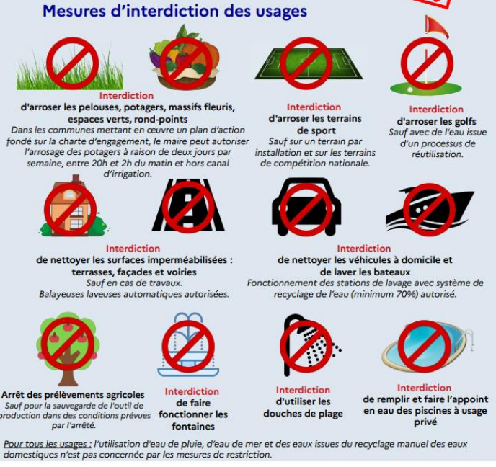
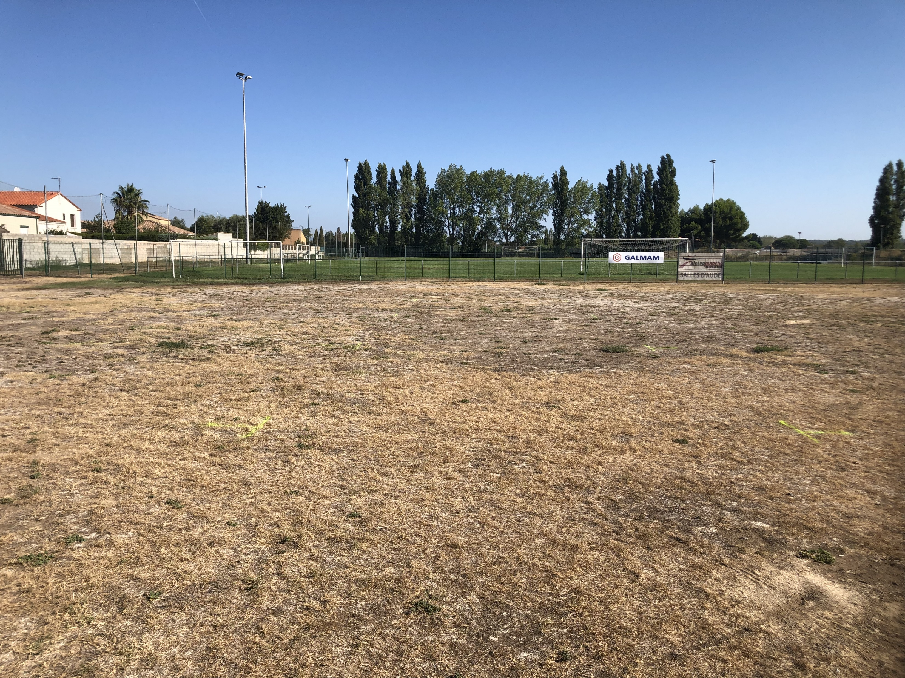
Après Sècheresse
Notes:
Bouleversement Préfectoraux de la typologie et du cahier de prescription par les arrêté de restriction d’arrosage. Vers une évolution moins horticole et plus résiliente.
Alternatives aux gazons.
Contradiction avec des plantations et pas d’arrosage. 2 ans?
Attention aux patrimoine arborée anciennement sur gazon arrosé
Vive les espaces naturels mais faire un constat de dépérissement, donc que planter demain?

Slide 15

Conception écologique
Inscrire le site de projet dans son territoire: gestion différenciée, services rendus, trames VBNGB
Mobiliser des moyens: financiers (subventions), compétences multidisciplinaires, programme et coût de fonctionnement
Les sols sont une priorité : T Grise, diagnostic, conservation
Préserver les ressources en eau: diagnostic, fonctionnement hydraulique, solutions alternatives
Favoriser la biodiversité T Verte, Bleu, Noire. ABC
Veiller aux choix des végétaux et des matériaux: proscrire les matériaux les + polluants, revaloriser les déchets, Végétaux adaptés et locaux
Partager le projet: co-construire avec les habitants, les jardiniers… Communiquer
Notes:
Une démarche écologique valorisera les réflexions sur l’intégration du site dans des liaisons écologiques (trame verte et bleue par exemple) au niveau du territoire mais aussi la prise en compte des connexions entre les milieux à l’intérieur d’un même site.

Slide 16
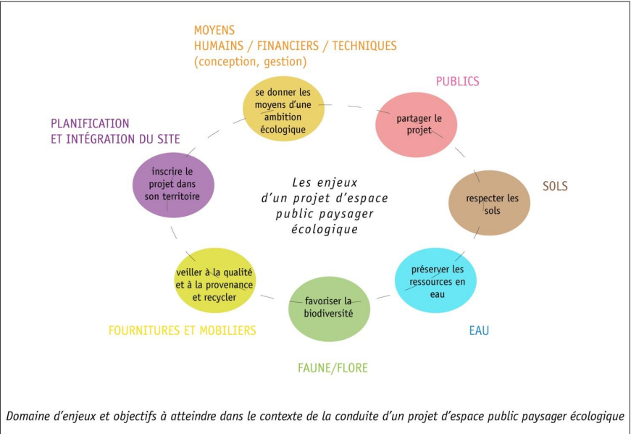

Slide 17
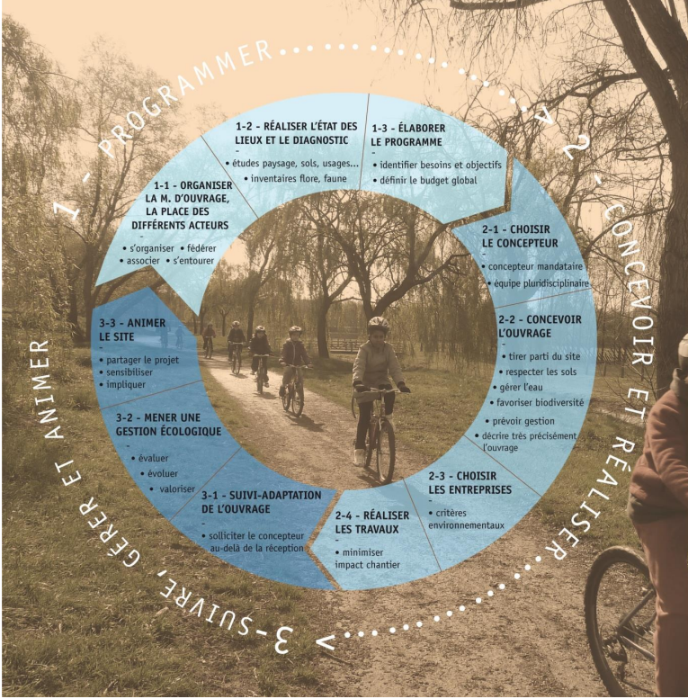
Notes:
Souvent les paysagistes se font plaisir: pour se démarquer, pour innover, pour marquer un site comme un artiste….
Pour moi le plus important c’est de répondre qualitativement et quantitativement aux besoins des citoyens. Cela n’exclut pas l’esthétisme, la préservation de l’environnement et l’expérimentation.

Slide 18
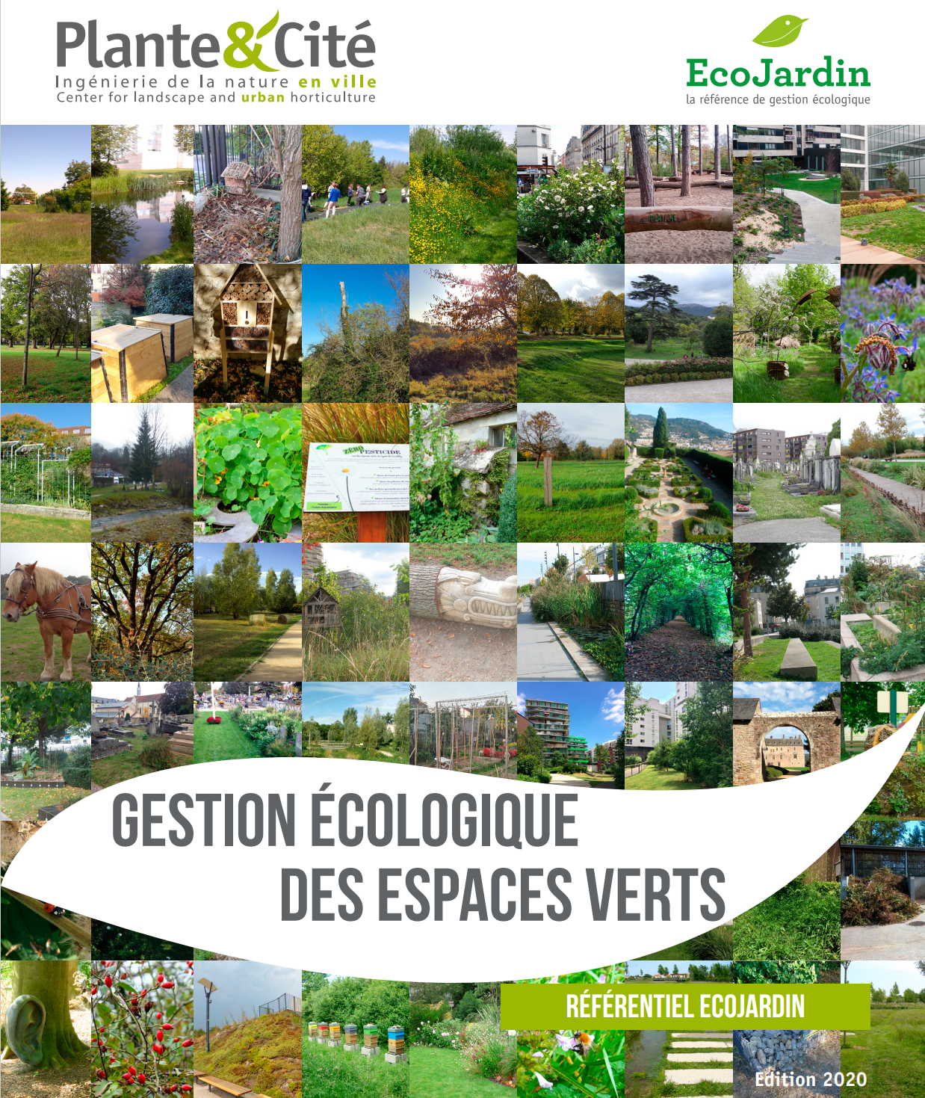

Slide 19
Gestion écologique
Les différentes Actions
Gestion différenciée: Planifier et formaliser avec, Inventaire, code qualité, cartographie, autres gestions (aires de jeux, patrimoines arborée, arrosage…)
Fleurissement plus écologique : supprimer le hors sol, évolution d’un embellissement plus écologique, plus diversifié: arbustes, rosiers, vivaces, bulbes, méditerranéennes, prairies… annuelles résistantes à la sècheresse, évolution de la production
Strate herbacée, du gazon à la prairie, de la tonte haute à l’écopaturage ou à la fauche
Arbustes: taille raisonnée en suivant l’architecture et le cycle de floraison, haie champêtre, plantons local
Arbres: Taille douce ou pas d’élagage, arbre adapté au site, protection et gestion du patrimoine arboré, Plantons local, les arbres de demain, en dehors de la nidification
Notes:
GESTION DIFFERENCIEE
Vu précedemment mais penser à une concertation, à une transversalité avec les autres services de la collectivité (Environnement, Voie Publique, Vie Scolaire, Urbanisme, Communication….)
FLEURISSEMENT
Supprimer jardinières et plantation hors sols, chauffage aux granulés de bois issu de l’élagage ou par échange thermique de pompes à chaleur, étude de support sans tourbe, récolte de graines..
HERBE
ARBUSTE
ARBRES

Slide 20
Gestion écologique
Végétalisation verticale: murs, façades, toitures végétalisés
Sols inertes, mobiliers, matériaux, matériel, éclairage :
Plan de formation: des agents, des autres services, des élus
Plan de communication: Accueil du public, Construire ensemble, Sensibiliser, éduquer et informer le public sur les aspects d’écologie
Gestion des déchets: Réduction, réutilisation, et recyclage. Compost, Empreinte Carbonne, recyclage.
Réduction des phytos, du chimique (loi LABBE) et des intrants: plan de désherbage, Auxiliaires et produits bio, mesures prophylactiques, Bien entretenir et nettoyer les outils d’intervention
..\films gestion ecologique\La gestion écologique, une perte de savoir-faire pour les jardiniers .mp4
Notes:
VEGETALISATION
ALLEES, MOBILIER, MATERIAUX, MATERIEL, ECLAIRAGE
FORMATION
Réaliser un plan de formation pluriannuel avec des thématiques en rapport avec l’écologie qui modifient les pratiques horticoles. C’est l’étape essentielle pour appliquer les principes de la gestion écologique sur le terrain. Le jardinier a besoin de nouvelles compétences. Il s’agit aussi de fédérer une équipe autour d’un véritable projet collectif, et de mieux communiquer entre intervenants sur la gestion des sites. Une démarche d’amélioration continue doit être mise en œuvre en rapport avec les entretiens d’évaluation
COMMUNICATION
Les espaces verts sont des lieux de vie, conçus pour le public, et, dans cette optique, la prise en compte du public et des usages du site est essentielle. Par ailleurs, la gestion écologique des espaces verts instaure de nouvelles pratiques de gestion, à expliquer et partager, pour en faciliter la compréhension et la diffusion. Ne pas négliger la propreté et la sécurité.
DECHETS
DECHETS
La gestion des déchets verts nécessite tout d’abord de faire un état des lieux des pratiques pour ensuite tendre vers une gestion optimisée, qui se base sur les principes de réduction, réutilisation et recyclage. Le bois mort et le NON ramassage des feuilles sont indispensables à la vie des écosystème.
Composteur pour la population et récupérateur d’eau.
> Réduire la production de déchets à la source (diminution de la fréquence de tonte par exemple, taille raisonnée, feuilles et déchets d’élagage et de tonte laissés sur place ou broyés, etc.)
> Optimiser la valorisation des déchets sur le site ou à proximité, en s’intéressant notamment au tri des déchets verts et à la réutilisation des rémanents (paillage ou mulching par exemple) ;
> Produire du compost sur le site ou à proximité si possible avec un protocole encadré, concernant notamment les risques sanitaires liés au compostage ;
> Valoriser les déchets en exportation, via des plateformes de compostage par exemple, si la valorisation sur le site n’est pas envisageable.
PHYTOS
Loi LABBE Interdiction. Acceptation et gestion de la flore spontanée. La gestion de l’état sanitaire des végétaux fera appel, quant à elle, à la protection biologique intégrée

Slide 21
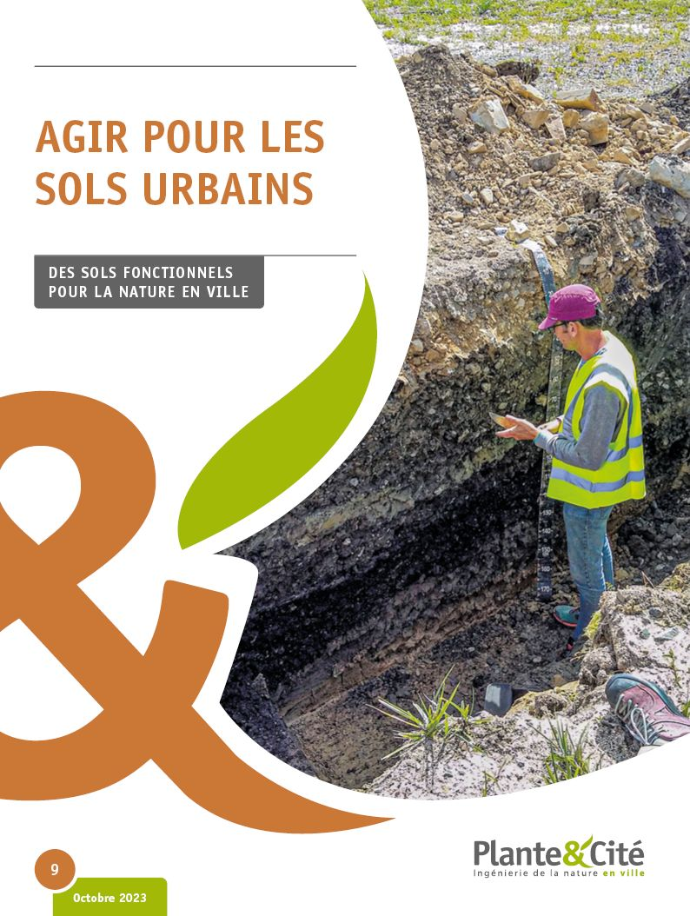
GESTION ECOLOGIQUE
Gestion de la ressource en eau: arrosage optimisé, détection des fuites, solutions alternatives naturelles (desimperméabilisation,,,,)
EAU VERTE
Sol : absence de sols nus, connaissance du sol (analyse) et de sa vie, détection des pollutions, méthodes d’entretien écologiques, améliorer les fonctions écologiques du sols, amendements organiques ou minéraux.
Mise en Trames Vertes, Bleus, Noires, Grises, Blanches. Utilisation d’outils urbanistiques et de planification. Les continuités écologiques comprennent deux types d’éléments : des réservoirs de biodiversités et des corridors écologiques
Protection de biotopes : protection légale, favoriser les zones humides et les zones naturelles
Préservation de la Biodiversité (inventaires, ABC, donner les gites et les couverts à la faune). Sauvegarder les éco systèmes. Création de friches, de mares. Lutte contre les espèces exotiques envahissantes. Favoriser les plantes à intérêt écologique; sciences participatives
Renaturation de la ville: Desimperméabilisation, ICU, Plantations massives……
Notes:
EAU
Bouleversement de la gestion différenciée par les arrêté de restriction d’arrosage.
1 connaître les ressources en eau disponibles sur le site et à suivre régulièrement ses consommations.
2 La mise en place d’une gestion raisonnée de l’eau d’arrosage et la maîtrise des systèmes utilisés sont les clés pour optimiser la consommation en eau.
3 La recherche d’alternatives à l’usage de l’eau potable pour l’arrosage ? REUT, Piscines et le non arrosage. Récupération de l’eau pluviale, Protection contre les inondations et requalification de l’eau par des bassins biologiques.
4 Souvent oubliés dans la gestion, les fontaines et bassins sont à prendre en compte dans une démarche de gestion écologique.
- Mettre en place des méthodes préventives pour diminuer l’utilisation d’eau, en installant du paillage pour limiter l’évapotranspiration et des plantes couvre-sols pour conserver l’humidité et retarder l’arrosage, en groupant les espèces en fonction de leurs besoins en eau pour éviter le gaspillage et en privilégiant les espèces peu gourmandes ;
- Gérer les eaux de pluie sur site si possible, en mettant en place des dispositifs de collecte (réservoirs, citernes, etc.) et surtout en favorisant l’infiltration naturelle des eaux de surface (création de zones perméables, enherbement des surfaces à nu, aménagements adaptés – pentes, noues, fossés, bordures arasées, etc. – ) ;
- Avoir recours à d’autres sources d’eau. En fonction de la localisation du site, différentes sources d’eau pourront être favorisées, en privilégiant l’usage des eaux recyclées : - Eau recyclée : développement des techniques de stockage des eaux pluviales ou de recyclage d’eaux peu chargées (vidange de bassins, eaux émises par les stations d’épuration, etc.) ;
- Eau brute : - Eau puisée : mise en place de stations de pompage des eaux de nappes phréatiques, rivières, etc. avec comptage systématique des puisages, et valorisation des puits existants
protection contre les inondations et requalification de l’eau par des bassins biologiques.
SOLS
Pas de sols nus (sauf abeilles sauvages) Paillages, Couvre sols, Enherbement
Réaliser un état des lieux des sols et suivre leur évolution permet de bien connaître les sols présents sur le site et de mieux adapter ensuite la gestion. La préservation des sols est un enjeu essentiel pour une démarche écologique. Elle passe par l’identification des risques pour les sols (érosion, perte de biodiversité, etc.) et la mise en place de mesures particulières. Les sols en espaces verts font souvent l’objet d’apports (amendements et fertilisation), mais les stratégies utilisées doivent correspondre à de réels besoins et respecter certains principes. Biotopes: PLU, corridors écologique
TRAMES
Urbanisme doit aider la mise en place d’une gestion écologique. Surface de compensation
Création de forêt périurbaine, poumon vert à incidence bioclimatique
Trame bleu et trame verte
Fleurissement: Production plus écologique, PBI,
Energie: locomotion électrique ou animale, Certification ou labellisation, norme ISO 14001, jardin Ecocert, Charte vers 0 phyto…
PROTECTION
BIODIVERSITE
La gestion écologique s’intéresse de façon privilégiée au suivi de la biodiversité sur la commune avec comme objectif sa préservation et son enrichissement, notamment en protégeant les espèces menacées et leurs habitats d’une part, et en favorisant les espèces à intérêt écologique d’autre part (plantes nectarifères, etc.).
Lutte contre les espèces envahissantes, Gestion des eaux pluviales, Création de mares, Restauration des berges, Protection des forêts (incendies), Protection du littoral
RENATURATION

Slide 22
GESTION ECOLOGIQUE
L’agriculture urbaine, Economie circulaire, Circuits courts pour la restauration des écoles, installation de maraichers et de jeunes agriculteurs, Réservation des terrains sur le PLU. Patrimoine foncier de la collectivité.
Énergies utilisées : Des énergies fossiles aux énergies renouvelables.
Utilisation de matériel électrique et de véhicules électriques. Chauffage au bois. CO2, Bilan carbone, Gaz à effet de serre, Empreinte écologique.
Air : qualité, maîtrise des pollutions. Bilan carbone.
Bruit : suivi des niveaux, planification des interventions, réduction des nuisances.
Rôle social, culturel et éducatif des EV: lien social, Evènements, bien être et santé,, jardins vivriers, vergers en ville, écoles, jardins et ferme pédagogiques, initiation à l’environnement …
Les critères environnementaux des marches publics pour tous les achats. Achats respectueux de l’environnement
et actions à inventer pour préserver l’environnement.
Notes:
AGRICULTURE URBAINE
ENERGIES, AIR, BRUIT
ROLE SOCIAL, CULTUREL ET EDUCATIF
ACHATS
Cible 1. Réduction des nuisances et des pollutions
1.1. Nuisances acoustiques
1.2. Pollution des sols et des eaux
1.3. Pollution de l’air et gestion de l’énergie
1.4. Pollutions visuelles
1.5. Respect des plantations en place
Cible 2. Optimisation de la gestion des déchets de chantier (noté sur 3)
Cible 3. Information et sensibilisation des acteurs (noté sur 3)
charte de l’éco aménagement, aménagement de l’espace public en lien avec la typologie de la gestion différenciée.

Slide 23
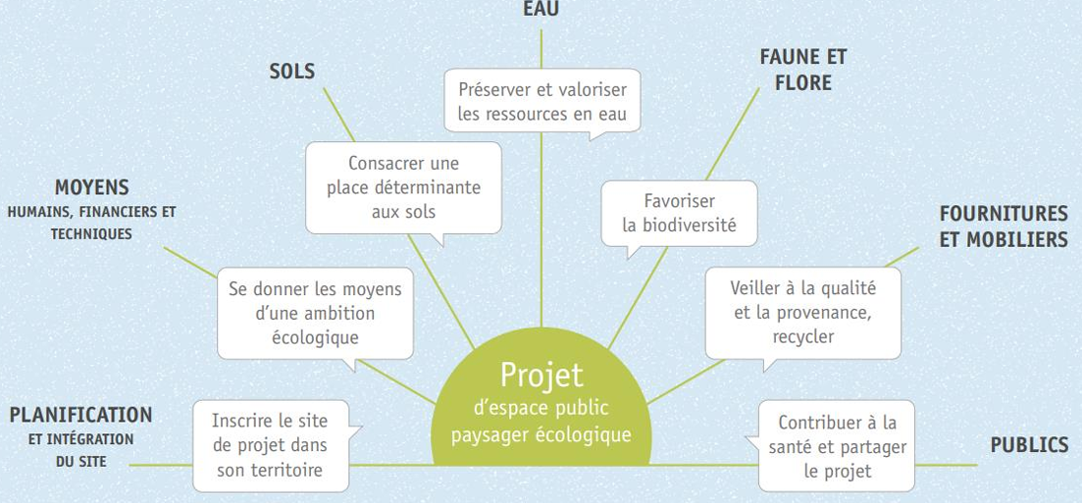

Slide 24
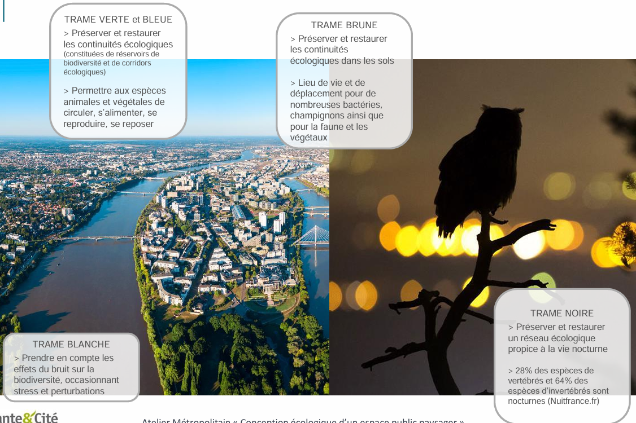

Slide 25
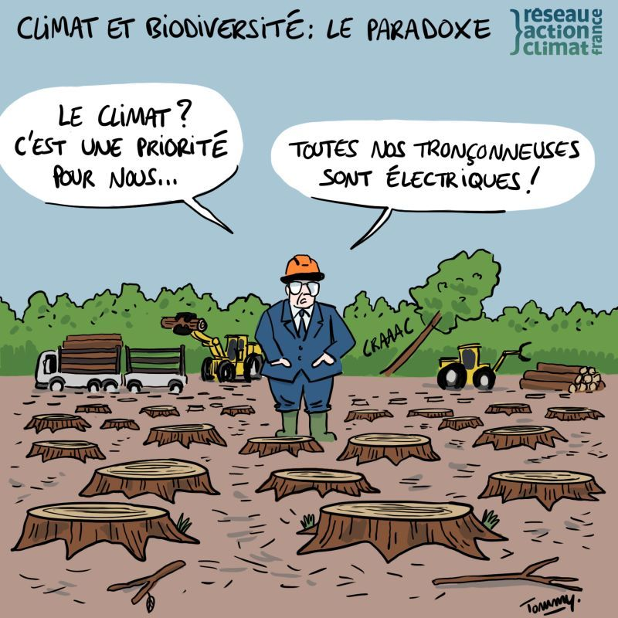
Procéder pour chaque action
Inventaire ou états des lieux, diagnostics, actions réalisées.
Réflexions : définition des moyens, investissement, fonctionnement/ bénéfices. Points faibles et points forts, actions à court terme et à la long terme.
Application : en test ou générale.
Evaluation, bilans, indicateurs de suivi, ajustements.
Communication : Elus, Techniciens, Jardiniers, Publics.

Slide 26
..\films gestion ecologique\La gestion écologique, ça n'intéresse pas les habitants .mp4
Communication
L’information et les explications auprès du public des raisons du changement des pratiques.
La valorisation d’une démarche participative pour une appropriation commune et une diffusion dans les pratiques de jardinage individuelle.
Réunions, informations, formations, animations, manifestations évènementielles, expositions.
Démarche éducative auprès des enfants.
Guides, plaquettes, panneaux informatifs et signalétiques.
Reportages TV, articles de presses.
Diffusion des Sites internet et de la bibliographie.
Notes:
C’est le jardinier qui est le meilleur vecteur d’information du public. Si les appels téléphoniques se bousculent à la mairie, c’est que vous n’avez pas communiquez.
Voir les différents outils

Slide 27
CONCLUSION
Ce diaporama comme nos pratiques doit évoluer.
Il n’y pas de doctrine mais des pistes sujettes à débat.
Chacun doit avancer sur son propre chemin.
Le jardinier est au cœur de cette évolution.
Si le jardinier explique à l’usager, comment par son travail, il répond à ses multiples besoins, au moindre coût
et en préservant au maximum l’environnement,
alors, on peut affirmer avoir mis en place
la gestion différenciée qui se déclinera en gestion écologique

